Slide 1
Общественное производство, типы и модели экономических систем.
План:
Потребности общества и экономика.
Производство: ресурсы и факторы.
Типы экономических систем.
Модели экономических систем.

Slide 2
Потребности общества и экономика.
Экономика производит 2 основных рода богатств:
1) предметы потребления (ПП);
2) средства производства (СП).
Помимо натуральных форм богатство общества существует в совершенно ином виде.
третий род богатств - деньги.
С их помощью необычайно упростился и ускорился рыночный обмен. Что благоприятно сказалось на расширении производства всех полезных вещей.

Slide 3
Производство
Потребление
Распределение
Общественное
производство
Личное
Производственное
Общественное
Рабочей силы и средств производства
Продуктов
Обмен
Деятельностью
Продуктами
Рис. 1. Схема движения общественного продукта

Slide 4
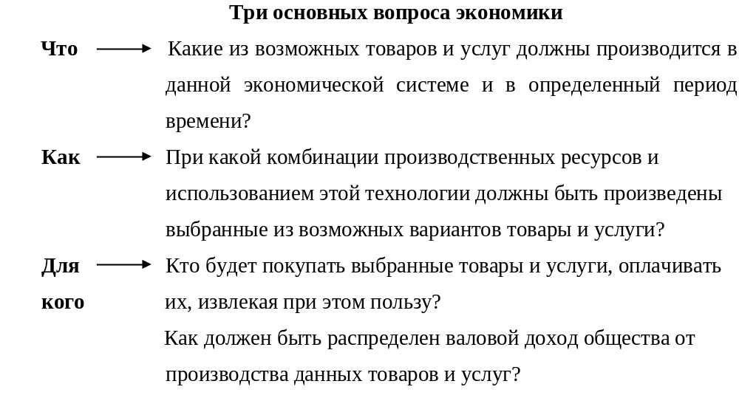

Slide 5
Потребность вообще - это психологическое состояние человека, ощущаемая или осознаваемая им как "напряжение" "неудовлетворенность", несоответствие между внутренними и внешними условиями жизнедеятельности.
Человеческие потребности весьма разнообразны. Различают:
- по субъектам (носителям потребностей)
- индивидуальные
- групповые
- коллективные
- общественные
- по объекту (предмету на который они направлены)
- материальные
- духовные
- этические (относятся к нравственности)
- эстетические (касающиеся искусства)
- по сферам деятельности
- потребности труда
- потребности общения
- рекреации (отдыха, восстановление работоспособности)
- экономические.

Slide 6
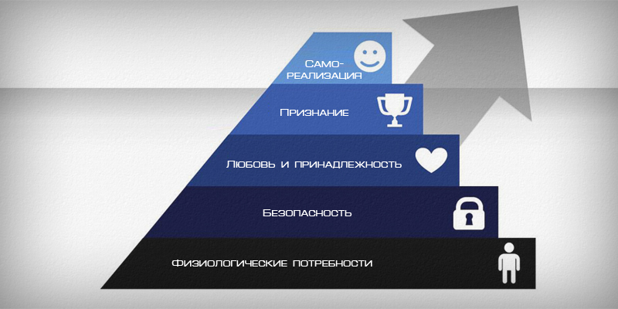
Пирамида потребностей современного человека по А. Маслоу.

Slide 7
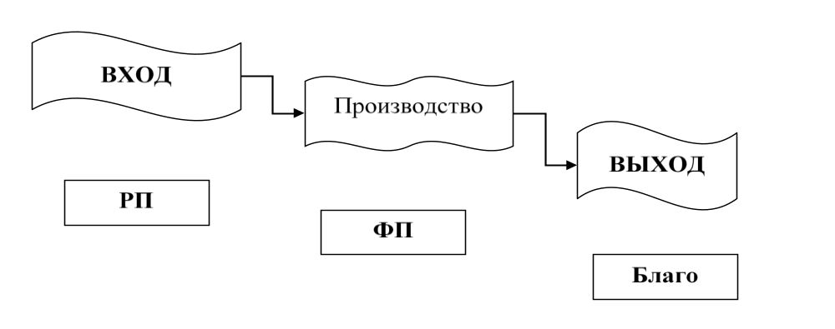
2. Производство: ресурсы и факторы

Slide 8
Экономика различает следующие виды ресурсов производства:
1. Базовые – то есть являются обязательным условием любого производства:
природные;
трудовые;
материальные;
2. Производственные по отношению к базовым:
финансовые;
информационные.
Главная причина ограниченности ресурсов — заключается в несоответствии существующий у общества возможностей удовлетворяющих имеющиеся потребности, то есть потребности, всегда опережают возможности, которыми обладает производство.

Slide 9
Факторы производства – это ресурсы, приведенные в действие.
3 вида основных факторов производства:
Земля;
Труд;
Капитал.
Земля имеет 2 смысла как фактор производства:
Как вовлеченные в производство природные ресурсы всех видов;
Как собственно земля естественный важнейший ресурс.
Труд – как фактор производства представляет собой процесс реализации способностей людей к производительной деятельности.
Капитал – производственные материальные блага, которые используются для производства будущих благ.

Slide 10
ВХОД
Производство
ВЫХОД
РП
Факторы производства
Доходы
Природные
«Земля»
«Рента»
Материальные и финансовые
«Капитал»
«Процент»
Трудовые
«Труд»
«З/плата»

Slide 11
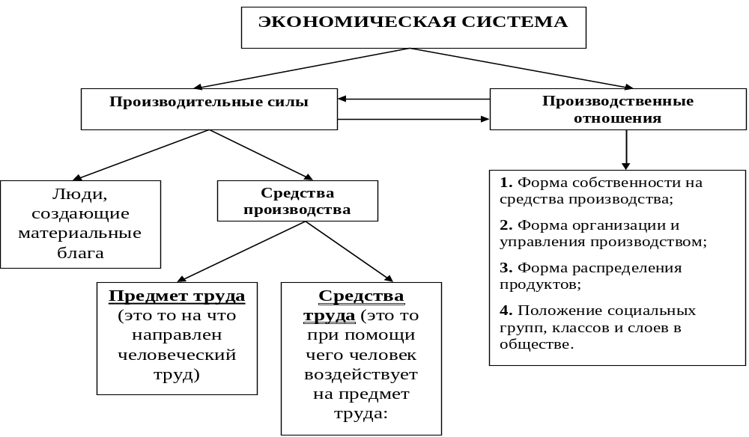
3 Типы экономических систем

